Slide 1
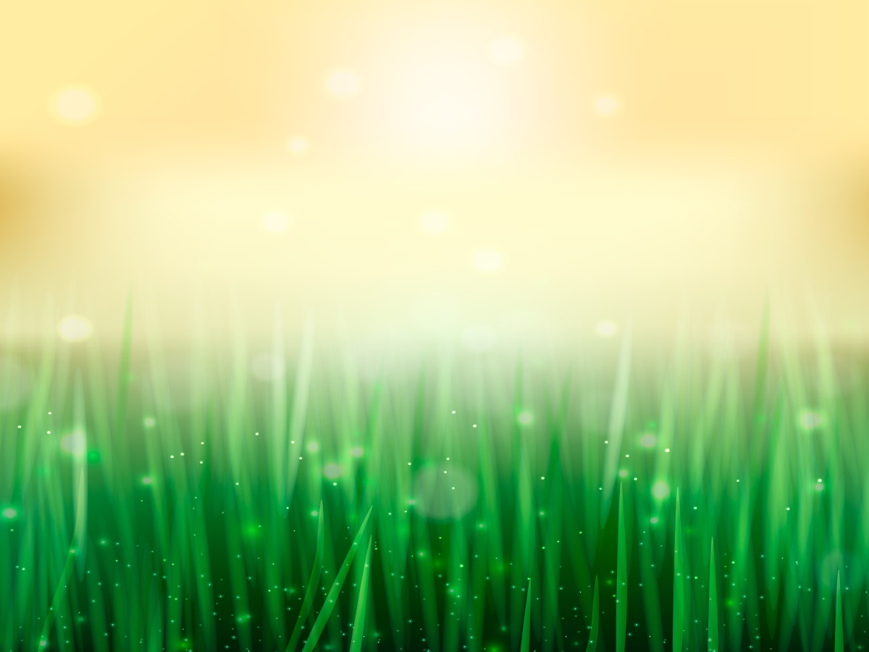
Фотосинтез як характерна особливість рослин
Автор: Боговик Лариса Вікторівна
учитель біології КЗ “Червоненська ЗОШ І-ІІІ ступенів” ГМР

Slide 2
Долаємо труднощі разом і разом ідемо до успіху!

Slide 3
Епіграф до уроку
Двоє правлять життям на Землі:
тепле сонечко і
зелене зернятко!
Проблемне завдання: розкрити сутність вислову

Slide 4
“Поміркуй та взнай мене ”
- вони навколо нас;
вони милують наш погляд;
вони є частиною живої природи;
вони бувають одноклітинні та багатоклітинні;
вони ведуть прикріплений спосіб життя;
вони зелені;
їх потрібно оберігати.
РОСЛИНИ

Slide 5
“ Доповни речення ”
1. Здатність рослин відтворювати собі подібних –
розмноження
2. Збільшення розмірів та маси рослин –
ріст
3. Якісні зміни в організмі рослин –
розвиток
4. Процес під час якого рослини засвоюють поживні речовини –
живлення
5. Тип живлення, при якому організми самі утворюють поживні речовин –
автотрофний
6. Процес газообміну між організмом і навколишнім середовищем –
дихання

Slide 6
“ Доповни речення ”
7. Процес перетворення речовин і енергії в організмі –
обмін речовин і енергії
8. Тип живлення, при якому організми споживають готові органічні речовини –
гетеротрофний
9. Властивість живих організмів реагувати на дію зовнішніх чинників –
подразливість
10. Найменша структурна і функціональна одиниця живого –
клітина

Slide 7
«Розгадай кросворд»
1
 |  |  |  | 2
 |  |  | 3
 | 4
5
6
 |  |  |  | 7
 |  |  | 8
9
 |  |  | 10

Slide 8
“ Питання до кросворду ”
Зелений пігмент в рослинах
Підземний орган рослини
Внутрішній вміст клітини
Органела клітини рослин, заповнена клітинним соком
Прилад для збільшення зображення
Органели які властиві лише рослинним клітинам
Носій спадкової інформації
Органела клітини, що синтезує енергію
Постійні утворення клітини
Органела яка характерна тільки тваринній клітині

Slide 9
Кросворд
х | л | о | р | о | ф | і | л
 |  |  |  | к | о | р | і | н | ь
 |  |  | ц | и | т | о | п | л | а | з | м | а
 | в | а | к | у | о | л | я
м | і | к | р | о | с | к | о | п
п | л | а | с | т | и | д | и
 |  |  |  | д | н | к
 |  |  | м | і | т | о | х | о | н | д | р | і | я
о | р | г | а | н | е | л | и
 |  |  | л | і | з | о | с | о | м | а

Slide 10
Тема уроку: Фотосинтез як характерна особливість рослин
Тема

Slide 11
Мета уроку
Дізнатися…
про сутність процесу фотосинтезу та його значення в житті рослин
Розвивати…
вміння виділяти головне і робити висновки та узагальнення
Виховувати…
дбайливе ставлення до рослин, виходячи з усвідомлення значення зелених рослин в житті всіх організмів

Slide 12
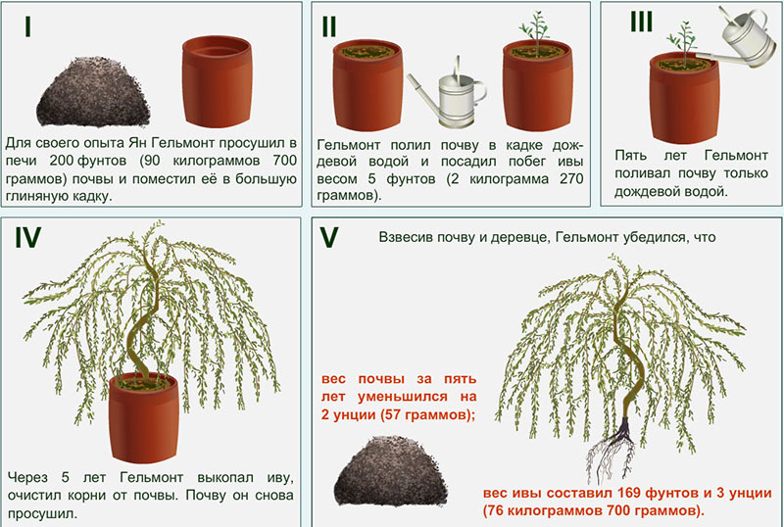
Історія відкриття фотосинтезу вивчення започатковане в 1630 році
1579-1644 г.р.
Ван Гельмонт
Голандський лікар і хімік

Slide 13
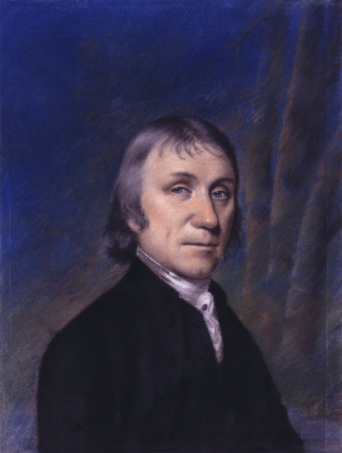
Історія відкриття фотосинтезу 1771 рік.
Джозеф Прістлі
Учений спалював свічку в замкнутому об’ємі повітря і виявив, що після цього воно вже не підтримувало горіння. Миша, поміщена в таку посудину, гинула. Однак гілочка м’яти продовжувала жити в такому повітрі тижнями.
Крім того, Прістлі виявив, що в повітрі, „ відновленому ” гілочкою рослини, знову горить свічка і дихає миша. Учений зробив висновок, що рослини виділяють кисень, необхідний для дихання і горіння, проте не зауважив, що для цього рослинам потрібне світло.

Slide 14
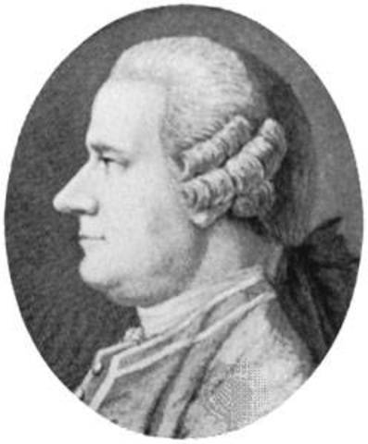
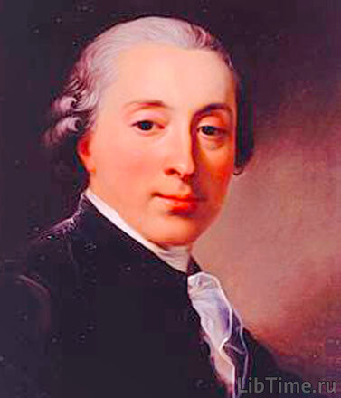
Історія відкриття фотосинтезу
1779 році голландський лікар Ян Інгенхауз виявив, що рослини утворюють кисень лише на сонячному світлі, і цей процес відбувається тільки в їхніх зелених частинах.
Ян Інгенхауз
У 1782 році швейцарський дослідник Жан Сенеб’є продовжив дослідження Яна Інгенхауза і показав, що джерелом Карбону для рослин є вуглекислий газ.
Жан Сенеб’є

Slide 15
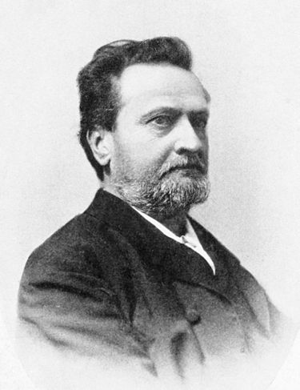
Історія відкриття фотосинтезу
Юліус фон Сакс
(1832 -1897)
В 1864 році німецький ботанік довів, що в процесі фотосинтезу утворюється крохмаль

Slide 16
Робота в парах
Дослід 1
Дослід 2

Slide 17
Робота в парах

Slide 18
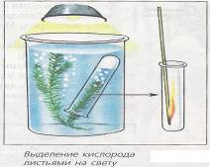
Робота в парах

Slide 19
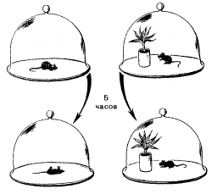
Робота в парах

Slide 20
Висновки
Утворення органічних речовин відбувається на світлі
Фотосинтез відбувається в зелених частинах рослини (хлоропластах)
Підчас фотосинтезу виділяється кисень
Рослини мають велике значення для життя всіх організмів – космічне значення

Slide 21
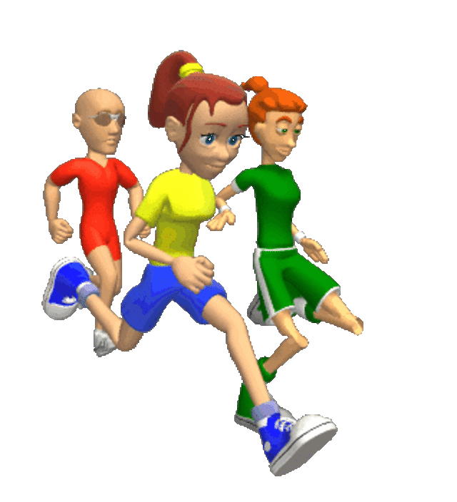
Фізкультхвилинка Іван - Покиван

Slide 22
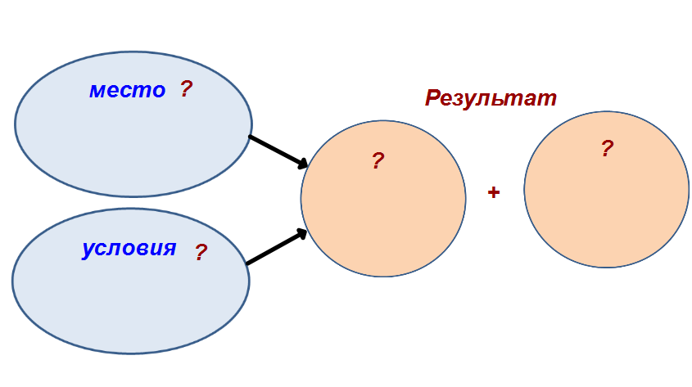
Заповніть кластер
Завдання парам
Використовуючи потрібні слова
Перевірка
ХЛОРОПЛАСТИ
ВУГЛЕВОДИ
КИСЕНЬ
СВІТЛО
ВУГЛЕКИСЛИЙ
ГАЗ
ВОДА
хлоропласти
дощ
кисень
вуглекислий газ
корінь
світло
вуглеводи
вода
грунт

Slide 23
Робота з таблицею (індивідуальна робота)
Умови | Фотосинтез відбувається | Фотосинтез не відбувається
Світло | ᴉ
Темно |  | ᴉ
Наявність хлоропластів | ᴉ
Відсутність хлоропластів |  | ᴉ
Достатньо води | ᴉ
Недостатньо води |  | ᴉ
Наявність вуглекислого газу | ᴉ
Відсутність вуглекислого газу |  | ᴉ

Slide 24
“ Вірю-не вірю ”
В процесі фотосинтезу виділяється кисень
Фотосинтез відбувається на світлі
Для здійснення фотосинтезу достатньо тільки листків
Фотосинтез це повітряне живлення
Для утворення органічних речовин потрібна вода
Фотосинтез відбувається в мітохондріях
Для утворення органічних речовин потрібен кисень
Фотосинтез відбувається в хлоропластах
Для утворення органічних речовин потрібен вуглекислий газ
Зелені рослини забезпечують існування всіх живих організмів

Slide 25
Епіграф до уроку
Двоє правлять життям на Землі:
тепле сонечко і
зелене зернятко!
Проблемне завдання: розкрити сутність вислову

Slide 26
Чому треба оберігати рослин
Ноги годують не тільки вовка, але і всіх інших звірів. Так само, як птахів годують крила, а риб - плавники. Усіх тварин годує їх здатність до пересування.
Не побігаєш - не поїси.
Не поплаваєш - не поїси.
Не політаєш - не поїси.
Якщо б тварини сиділи на місці, вони б дуже скоро загинули від голоду.
А рослина - не гине. Тому що вона видобуває їжу прямо із землі. І нікуди їй бігати не потрібно. Вона й інших запросить на обід: птах прилетить - поклює ягоди, звір прибіжить - пожує листя.

Slide 27
Звіра годують ноги, тому він прибіжить. Птицю годують крила, тому вона прилетить. А рослину годують коріння, тому вона залишається на місці.
Сто років - на місці. Тисячу років - на місці.
Щоб добути їжу з землі, потрібно глибоко пустити коріння. А якщо пустив коріння, доводиться на місці стояти.
Тварини не можуть самі пустити коріння, тому рослини пускають коріння і за них. Без рослин тварини загинули б від голоду. А що б їм залишалося? Землю гризти? Але скільки б вони не гризли землю, нічого б з неї не вигризли. Навіть вовк з його зубами НЕ вигриз би. Тому що тільки рослини вміють добувати їжу прямо з землі. Ось і виходить, що тварини на утриманні у рослин.

Slide 28
Це тільки так говориться, що їх ноги годують, що їх крила годують або там плавники. Насправді їх годують рослини.
Спочатку рослина сама погодувалася у землі, потім заєць, вівця або, припустимо, олень погодувався у рослини, а потім вже вовк до кого-небудь заявиться на обід - до зайця, вівці або оленя. І не тільки вовк.
Всі тварини землі неодмінно обідають у когось. Одні обідають у рослин, інші - у тих, хто обідає у рослин, треті - у тих, хто обідає у тих, хто обідає у рослин.
Ось чому рослині доводиться стояти на місці: адже вона стоїть і за оленя, і за зайця, і за вовка, і за всіх тварин землі. Їй треба постояти за всіх, хто ходить, бігає, плаває і літає.

Slide 29
Щоб за всіх постояти, потрібно бути справжнім богатирем. І серед рослин чимало справжніх богатирів. Куди там слону! Куди там киту!
Серед рослин зустрічаються богатирі стометрового зростання. Тому що, коли ти стоїш за інших, ти стаєш справжнім богатирем, а коли стоїш тільки за себе, тут вже, звичайно, богатирем не станеш.
Правда, навіть самому богатирському богатирю не завжди вдається постояти за себе. За інших - вдається, а за себе - не вдається.
Подумай про це, коли тобі захочеться зламати гілку дерева.
Фелікс Кривін

Slide 30
Домашнє завдання
Опрацювати параграф
Змоделювати процес фотосинтезу
Успіху! Дякую за урок!

